Slide 2
JavaScript POO01
Profº Bruno

Slide 3
O'Que iremos ver nesta seção:
Classes
Metodos
Atributos
Instancias

Slide 4

JavaScript POO
Classes:
Definição: Classes são moldes para criar novos objetos.
As classes geram instâncias (objetos) que podem ter seus próprios atributos (propriedades) e métodos (funções).
Os objetos criados a partir da classe podem usar seus dados internos para realizar várias ações.
Convenção: Usamos PascalCase para nomes de classes (ex.: NomeDeUmaClasse).
Exemplo Simples:
Em JS/TS, tipos primitivos como strings são instâncias de classes internas (ex.: String).
Exemplo:
Importante: Em JS/TS, é comum criar classes em arquivos separados e importá-las no arquivo principal usando import.

Slide 5
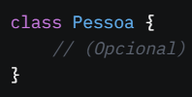
JavaScript POO
Criando e Instanciando Classes:
Para criar uma classe, usamos a palavra reservada class seguida do nome da classe (em PascalCase).
Exemplo básico em JS/TS:
Já podemos criar uma instância da classe com essa definição mínima.
Sintaxe de Instanciação:
Em JS/TS, usamos new antes do nome da classe: let nomeDeVariavel = new Pessoa();
Diferente da declaração de uma variável comum, a instanciação usa new para criar um objeto a partir da classe.

Slide 6
JavaScript POO
Atributos e Métodos em Classes:
Atributos: Variáveis da classe que armazenam dados específicos de cada instância.
Métodos: Funções da classe que definem comportamentos ou ações que as instâncias podem realizar.
Método constructor:
Em JS/TS, o método constructor inicializa a classe e serve como o construtor.
Ele é chamado automaticamente quando uma nova instância é criada com new.
Dentro do constructor, usamos this para definir os atributos da instância.
Sobre o this:
O this é uma referência ao objeto atual (instância).
Ele funciona para a instância específica que está sendo manipulada.
Exemplo: Se criarmos p1 = new Pessoa("João") e p2 = new Pessoa("Maria"), this dentro da classe referencia p1 na primeira instância e p2 na segunda.

Slide 7
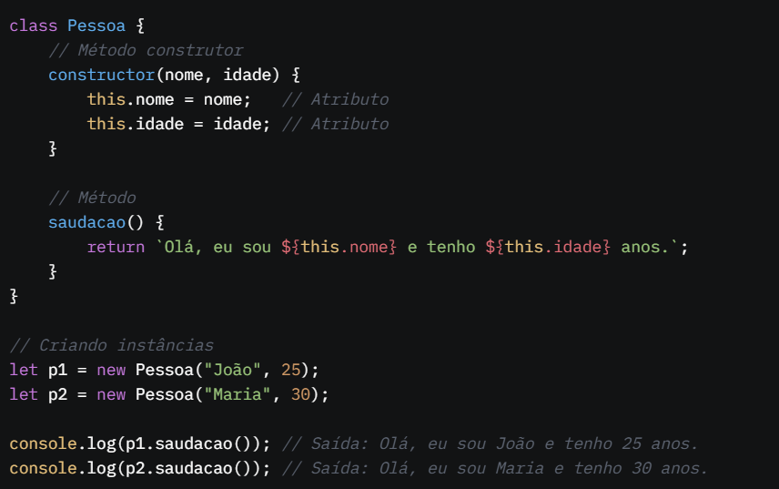
JavaScript POO

Slide 8
JavaScript POO
Exercicios:
Classe Bola: Crie uma classe que modele uma bola:
Atributos: Cor, circunferência, material
Métodos: trocaCor e mostraCor
Classe Quadrado: Crie uma classe que modele um quadrado:
Atributos: Tamanho do lado
Métodos: Mudar valor do Lado, Retornar valor do Lado e calcular Área;
Classe Retangulo: Crie uma classe que modele um retangulo:
Atributos: LadoA, LadoB (ou Comprimento e Largura, ou Base e Altura, a escolher)
Métodos: Mudar valor dos lados, Retornar valor dos lados, calcular Área e calcular Perímetro;
Crie um programa que utilize esta classe. Ele deve pedir ao usuário que informe as medidades de um local. Depois, deve criar um objeto com as medidas e calcular a quantidade de pisos e de rodapés necessárias para o local.

Slide 9
JavaScript POO
Classe Pessoa: Crie uma classe que modele uma pessoa:
Atributos: nome, idade, peso e altura
Métodos: Envelhercer, engordar, emagrecer, crescer. Obs: Por padrão, a cada ano que nossa pessoa envelhece, sendo a idade dela menor que 21 anos, ela deve crescer 0,5 cm.

